Slide 1
«В единстве наша сила»
Воссоединение Крыма с Россией

Slide 2
Из истории
Крым издавна считался стратегически важным полуостровом, поэтому за свою историю он не раз переходил в составы разных государств.
К VIII в. н.э. Крым был разделен между Византией и Хазарским Каганатом. После того, как Князь Киевский Святослав разгромил Хазарию в 965 году, хазарская часть Крыма переходит под власть русского Тмутараканского княжества.
В 988 году происходит значимое событие: Владимир в Херсонесе (единственном оставшимся на тот период античным городом Крыма) принимает крещение, а затем крестит всю Русь.
Из-за ослабления власти киевских князей, политической раздробленности на Руси в XII веке в Крыму появляются половцы, которые кладут конец русскому влиянию на полуострове.
«Крещение князя Владимира в Херсонесе»
(худ. В. М. Васнецов)

Slide 3
Из истории
Поход темника Золотой Орды Джэбэ сказался не только на Руси. С 1222 года Крым – ее улус. Административным центром стал город Крым, который благодаря проходящим через него торговым путям и близости Кафы (сильнейшей крепости) стал крупным торговым и ремесленным городом.
В 1441 году Золотая Орда распалась, после чего появляется новое государство – Крымское ханство, помимо степной и предгорной части собственно полуострова занимавшее земли между Дунаем и Днепром, Приазовье и большую часть современного Краснодарского края России.
Однако долго оставаться независимым ханство не смогло: в 1478 году оно было захвачено Османской империей, после чего стало ее протекторатом.
В XV веке от кочевого жители Крымского ханства постепенно переходят к оседлому. Формируется народ крымские татары .
«Старый Крым»
(худ. К.Ф. Богаевский)

Slide 4
Из истории
В 1768 году началась победоносная для нас и имеющее огромное историческое значение русско-турецкая война. Нанеся чувствительные поражения туркам в битвах, например, при Ларге, Чесмене, мы вынудили подписать турецкие власти Кючук-Кайнарджийский мирный договор в 1774 году.
По условиям этого мира признавалась независимость Крыма от Турции, формально он стал самостоятельным государством. Де-факто же он находился под влиянием России, а в 1883 по величайшему Манифесту её Величества императрицы и самодержицы Всероссийской Екатерины II полуостров Крым вошел в состав Российской империи, образовав в ней новую Таврическую губернию.
Вблизи развалин древнего Херсонеса был заложен город Севастополь.
«Чесменский бой» (1770)
(худ. И.К. Айвазовский)

Slide 5
Из истории
Русско-турецкая 1787-1791 война была начата Турцией с целью вернуть все потерянные земли, в первую очередь, Крым. Но и здесь русские полководцы доказали, что им нет равных – по Ясскому миру 1791 года Турция не только признавала завоевания России, но и давала право нам иметь на Черном море флот и свободно плавать любым судам в проливах Босфор и Дарданеллы.
Гравюра С. Шифляра «Штурм Измаила 11 декабря 1790 года»

Slide 6
Из истории
В 1853 году Россия вновь вступает в войну с турками, которая получила название Крымская, поскольку основные действия велись на полуострове.
В самом начале наши войска прошли вглубь Турции, однако развить успех не удалось. Было принято решение отступать на территорию Крыма. Опасаясь еще большего усиления России в Европе, Англия и Франция объединяются в коалицию с Турцией. Вскоре началась 300-дневная осада Севастополя
На входе в бухту пришлось затопить наши корабли. Несколько линий защиты были выстроены на берегу. Начались бомбежки города.
Фрагмент панорамы Ф. Рубо «Оборона Севастополя»

Slide 7
Из истории
Многие участники и свидетели обороны (в том числе Л.Н. Толстой, а также многие коалиционные солдаты) говорили о мужестве и героизме защитников Севастополя.
Вскоре командование поняло, что оборонятся ценой таких колоссальных жертв бессмысленно. Севастополь был сдан. За ним пошли и другие поражения. Но благодаря русской дипломатии по Парижскому мирному договору 1856 года Крым остался в составе России.
Фрагмент панорамы Ф. Рубо «Оборона Севастополя»

Slide 8
Из истории
До событий Гражданской войны года в Крыму было спокойно. 23 июня 1918 года создается Крымское краевое правительство, хотя Крым находится под оккупацией немцев. В апреле 1918 года создана Крымская ССР в составе РСФСР, но армии юга России под командованием А.И. Деникина и П.Н. Врангеля успешно обороняли полуостров от РККА. И только в начале 1920 года большевикам удалось захватить Симферополь.
Купюра номиналом 25 рублей Крымского краевого правительства

Slide 9
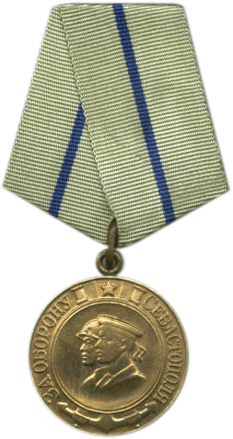
Из истории
24 сентября 1941 года немецко-фашистские захватчики начали бои за Перекоп. Советское командование понимало стратегическую важность удержания полуострова и сосредоточило на этом усилия, отказавшись от обороны Одессы.
Несмотря на локальны успехи, Красной Армии пришлось отступать к Севастополю и Керчи. Нам не удалось закрепиться здесь и началась эвакуация на Таманский полуостров.
30 октября 1941 года немцы предприняли попытку с ходу взять Севастополь. Но Севастопольский оборонительный район был одним из самых укреплённых мест в мире. Вермахту удалось полностью окружить крепость с суши, но с моря постоянно подтягивались советские подкрепления. Несмотря на первоначальный успех, наступление советской армии с Керченского полуострова было остановлено. В конце мая 1942 года противник разгромил основные силы Крымского фронта в ходе операции «Охота на дроф», после чего начался третий, последний штурм Севастополя.
Штурм начался 7 июня 1942 года. Упорная борьба и контратаки защитников продолжались более недели. В атакующих немецких ротах осталось, в среднем по 25 человек. Но к 3 июля город пришлось оставить.
Немецкий нарукавный знак «Крымский щит»
Медаль «За оборону Севастополя»

Slide 10
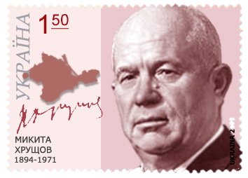
Из истории
В 1954 году из-за тяжелейшей экономической ситуации на полуострове, вызванной послевоенной разрухой и нехваткой рабочей силы после депортации крымских татар, советским руководством было принято решение о передаче Крыма Украинской ССР со следующей формулировкой: «Учитывая общность экономики, территориальную близость и тесные хозяйственные и культурные связи между Крымской областью и Украинской ССР».
Артимарка Хрущёва с его подписью и изображением Крыма, переданного из РСФСР в УССР. 2009 год
Указ Президиума ВС СССР о передаче Крымской области из состава РСФСР в состав УССР
20 января 1991 года в Крымской области Украинской Советской Социалистической Республики состоялся общекрымский референдум. На всеобщее голосование был вынесен вопрос: «Вы за воссоздание Крымской Автономной Советской Социалистической республики как субъекта Союза ССР и участника Союзного договора?» В референдуме приняли участие 1 миллион 441 тысяча 19 человек, что составляет 81,37 % от общего числа граждан, внесенных в списки для участия в референдуме. За воссоздание Крымской АССР проголосовало 93,26 % жителей Крыма от общего числа принимавших участие в голосовании. 12 февраля 1991 года Верховная рада Украины приняла закон «О восстановлении Крымской Автономной Советской Социалистической Республики», а через 4 месяца внесла соответствующие изменения в конституцию Украинской ССР 1978 года. С этого момента Крым – автономия .

Slide 11
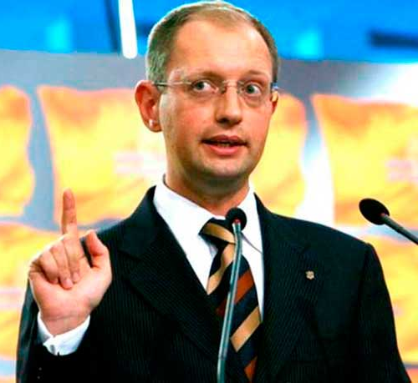
Крымский кризис
Все началось с решения в ноябре 2013 года украинского руководства приостановить евроинтеграцию Украины. На так называемом Евромайдане началось вооруженное противостояние сторонников и противников решения. Вскоре были захвачены некоторые здания областных администраций, появились жертвы беспорядков.
Переговоры президента Украины Виктора Януковича с лидерами оппозиции ни к чему не привели. Ситуация продолжала ухудшаться. Под влиянием западных стран 21 февраля Виктор Янукович подписал соглашение с лидерами оппозиции, предусматривавшее возвращение к конституции 2004 года в течение 48 часов, формирование правительства национального единства и проведение досрочных президентских выборов не позднее декабря 2014 года. Фактически после этого в стране к власти пришли националистические силы: Александр Турчинов был назначен Верховной радой исполняющим обязанности президента.
Арсений Яценюк – «действующий премьер-министр» Украины
В тот же день Верховная рада отменила принятый в 2012 г. закон о региональных языках. 27 февраля премьер-министром Украины стал Арсений Яценюк, было сформировано новое правительство. Поскольку официальной процедуры импичмента не было, Виктор Янукович, уехавший в Россию из-за угрозы покушений со стороны «Правого сектора», не признал новую нелегитимную власть и объявил, что не собирается уходить в отставку.

Slide 12
Референдум о статусе Крыма
Референдум сначала был назначен на 30 марта, но из-за усиливавшейся напряженности в регионе был перенесен на 16 марта. Жителям Крыма предлагалось выбрать один из двух вариантов:
Вариант 1: «Вы за воссоединение Крыма с Россией на правах субъекта Российской Федерации?» или Вариант 2: «Вы за восстановление действия Конституции Республики Крым 1992 года и за статус Крыма как части Украины?»
Явка составила 83 % (при этом не было открепительных талонов). Из этих 83 % «за» первый вариант проголосовали 96,77% участвующих в референдуме.
Результаты референдума по регионам:
«за» первый вариант
«за» второй вариант

Slide 13
Указ Президента о признании республики Крым
Полный текст Указа:
1. Учитывая волеизъявление народов Крыма на общекрымском референдуме, состоявшемся 16 марта 2014 г., признать Республику Крым, в которой город Севастополь имеет особый статус, в качестве суверенного и независимого государства.
2. Настоящий Указ вступает в силу со дня его подписания.
18 марта В.В. Путин выступил с внеочередным посланием Федеральному Собранию РФ, после чего состоялась торжественная процедура подписания договора между Российской Федерации и Республикой Крым.

Slide 14
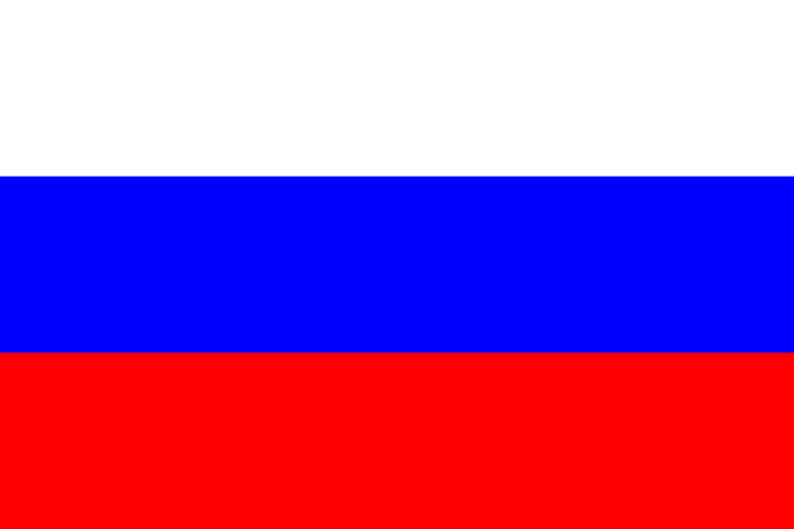
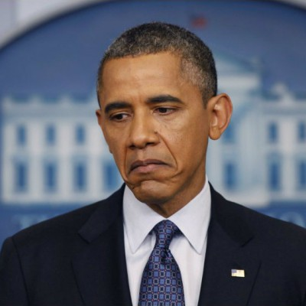
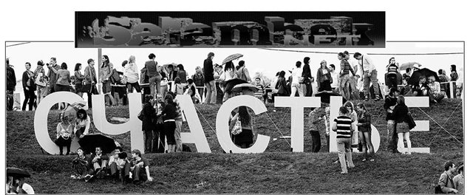
Простая арифметика
+
=
=
=

